Slide 1
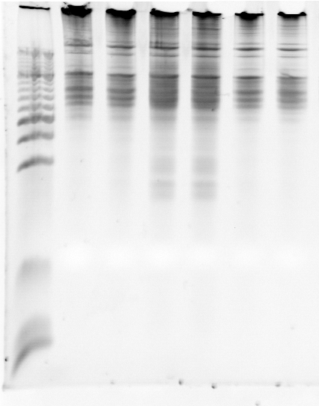
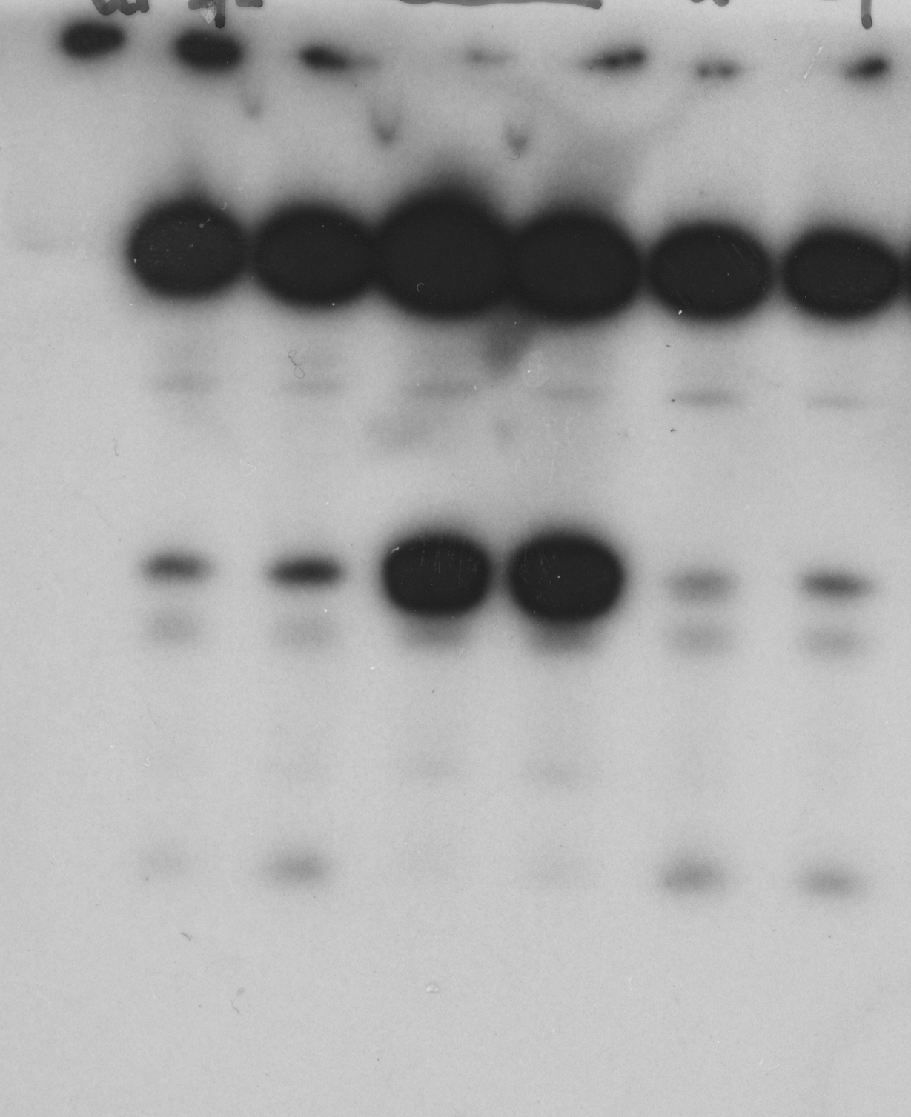
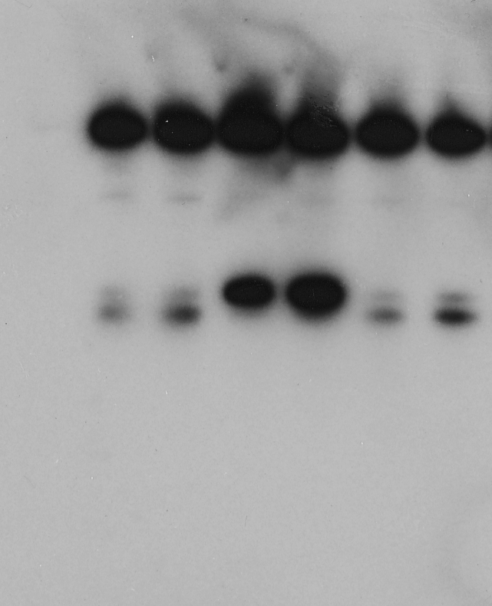
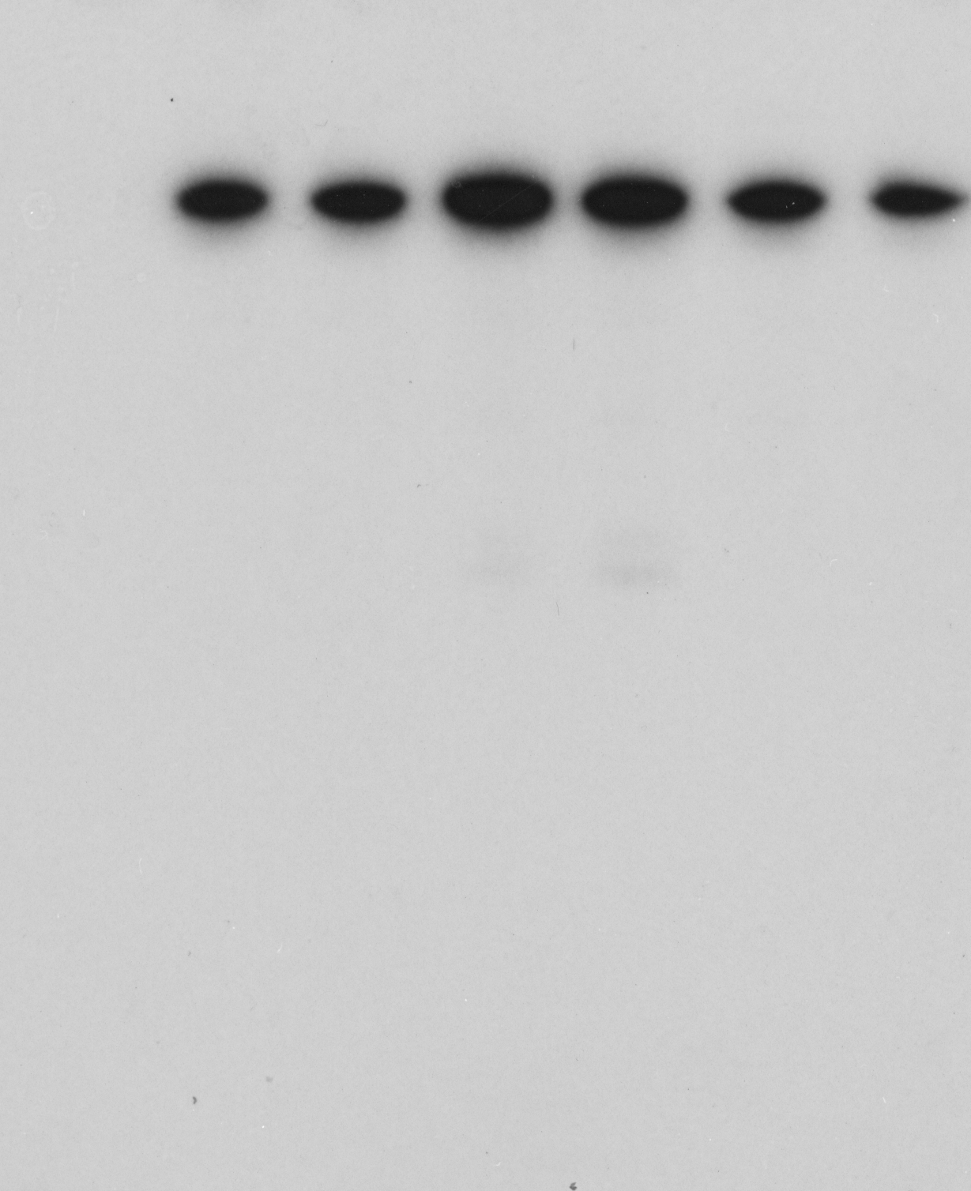
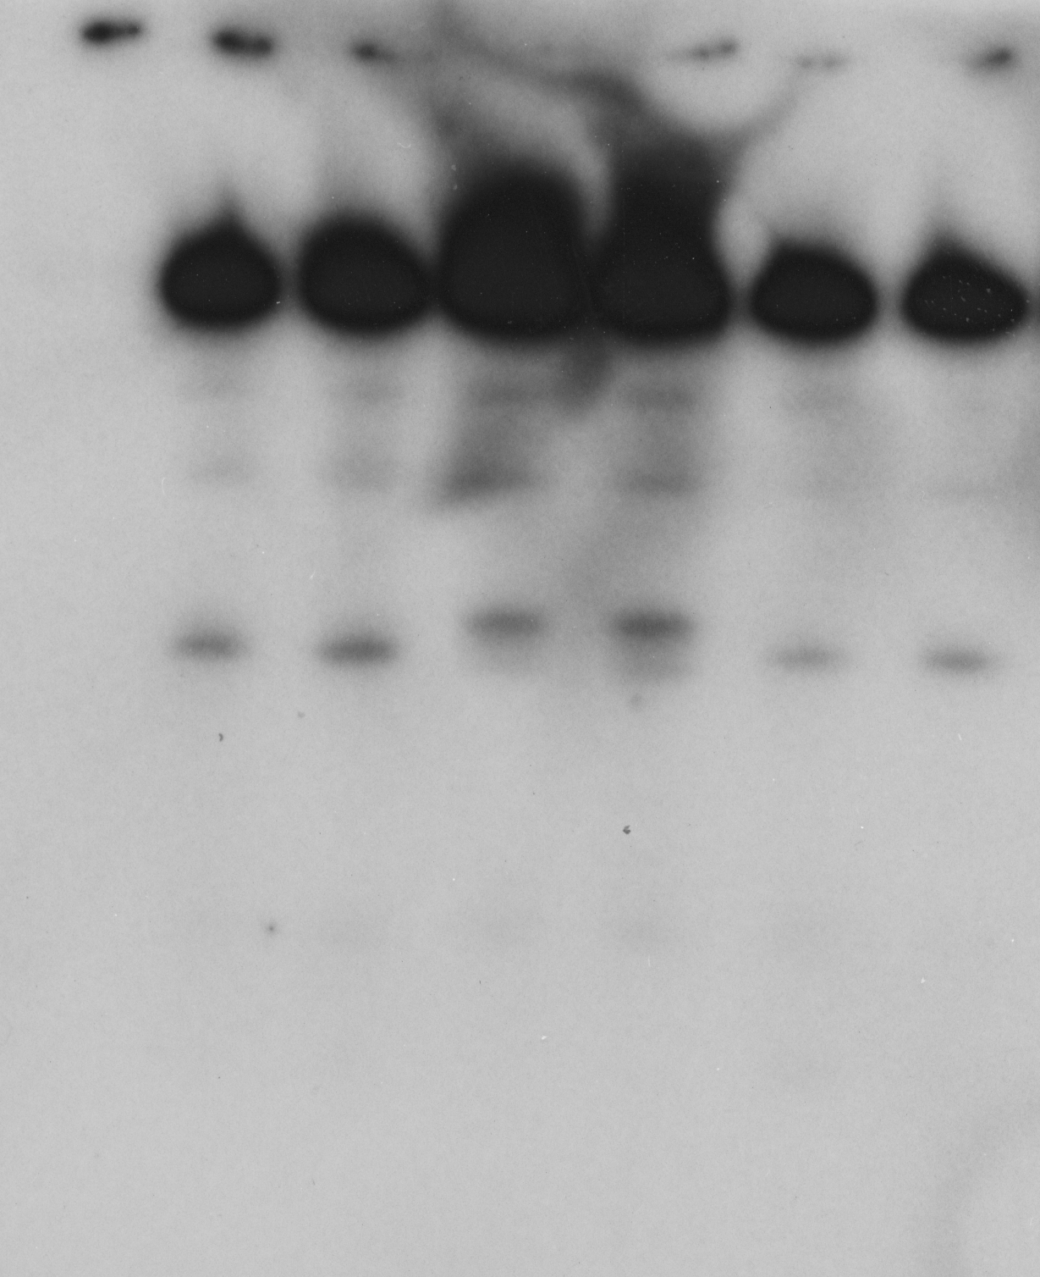
2m
8d
2m
8d
Marker
wt
D2-
wt
D2-
wt
D2-
wt
D2-
150nt>
100nt>
50nt>
10nt>
Acrylamide gel
SYBR GOLD Staining
tRNAAsp
2m
8d
2m
8d
wt
D2-
wt
D2-
wt
D2-
wt
D2-
tRNAGly
5SRNA
2m
8d
wt
D2-
wt
D2-
tRNASer

